Slide 1
স্বাগতম

Slide 2
শিক্ষক পরিচিতি
রাজিব বিশ্বাস
সহকারি শিক্ষক
বালিয়াপাড়া সঃপ্রাঃবিদ্যালয়
বোয়ালমারি,ফারিদপুর ।

Slide 3
পাঠ পরিচিতি
বিষয়ঃআমার বাংলা বই
পাঠের শিরোনামঃকাক ও কলসি
পাঠ্যাংশঃবড় ----শুরু করল
সময়ঃ৪০ মিনিট
শ্রেনিঃপ্রথম

Slide 4
শিখনফল
২.১.২ গল্প কথা শুনে বুঝতে পারবে ।
২.২.২ গল্প কথা শুনে বুঝে আনন্দ লাভ করবে ।

Slide 5
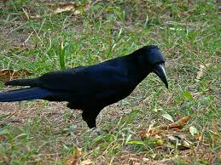
কাক

Slide 6
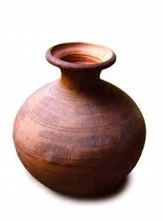
কলসি

Slide 7
পাঠ শিরোনাম
কাক ও কলসি

Slide 8
এখন আমি কাক ও কলসির গল্পটি পড়ছি তোমরা মনোযোগ দিয়ে শোন

Slide 9
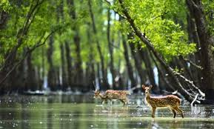
নতুন শব্দের অর্থ
বন
যেখানে গাছপালা ও পশুপাখি থাকে
কলসি
পানি রাখার মাটির পাএ

Slide 10
দলীয় কাজ

Slide 11
দল নংঃ১
ছবি দেখে কি কি আছে তা মনে রাখতে বলব ।
দল নংঃ২
গল্প থেকে তিনটি বাক্য বল ।
দল নং:3
গল্পে কি কি চরিএ আছে ।

Slide 12
মূল্যায়ন
১।কলসি দিয়ে কি করা হয়?
২।কলসি কি দিয়ে তৈরি হয় ?
৩।কাকের রঙ কি?
৪।বনের মধ্যে কি কি থাকে?

Slide 13
ধন্যবাদ

